Slide 1
个性化定制主页

Slide 2
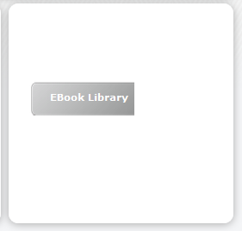
进入iG Publishing书库

Slide 3
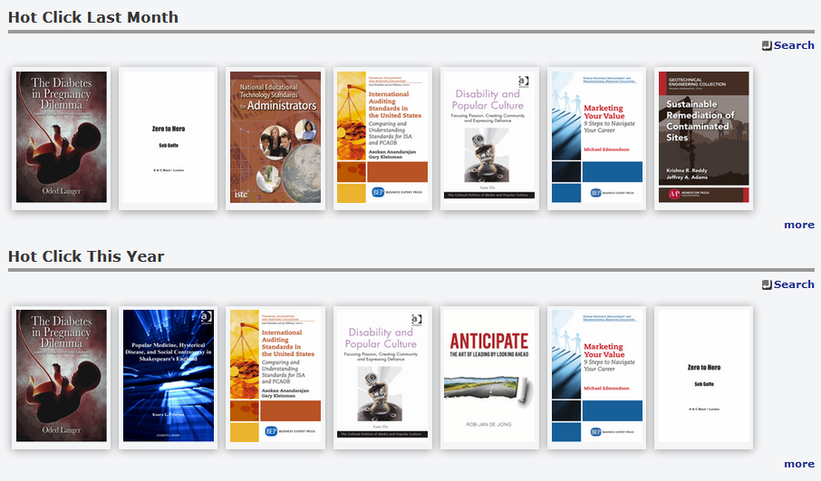
本月点击量排名
年度点击量排名

Slide 4
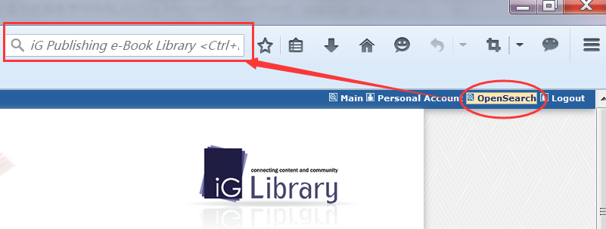
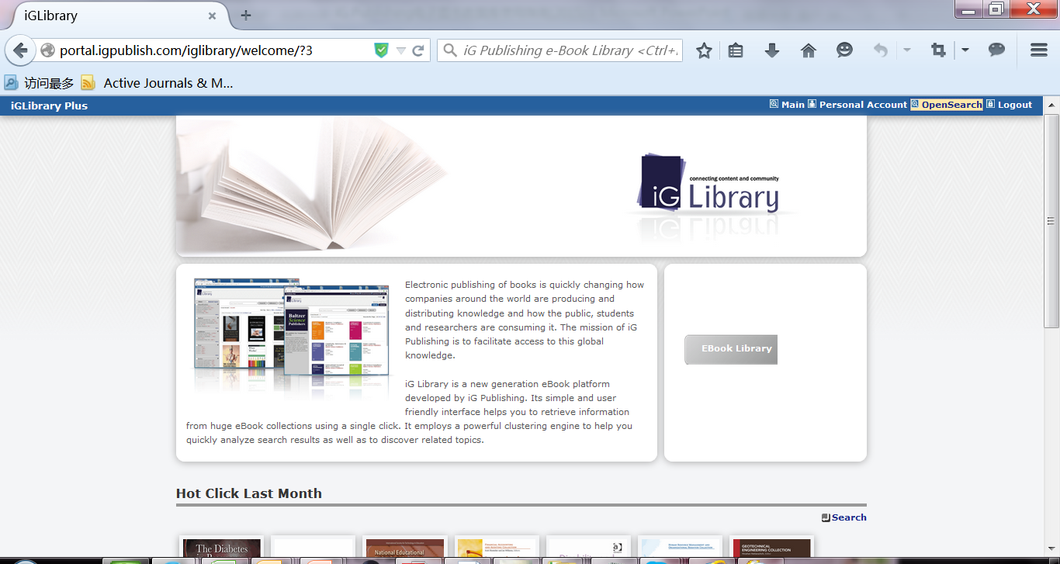
开放检索搜索引擎
开放检索搜索引擎

Slide 5
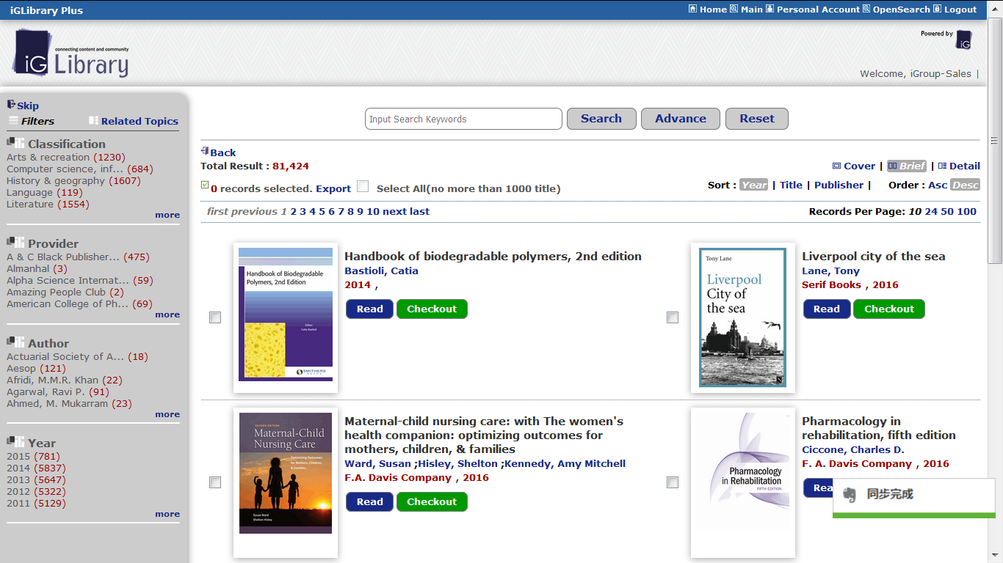
iG Publishing数据库

Slide 6
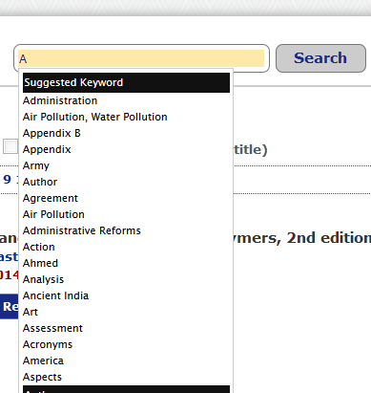
简单检索，自动补全检索式，且按照分类显示
Read：在线阅读，Checkout：离线阅读

Slide 7
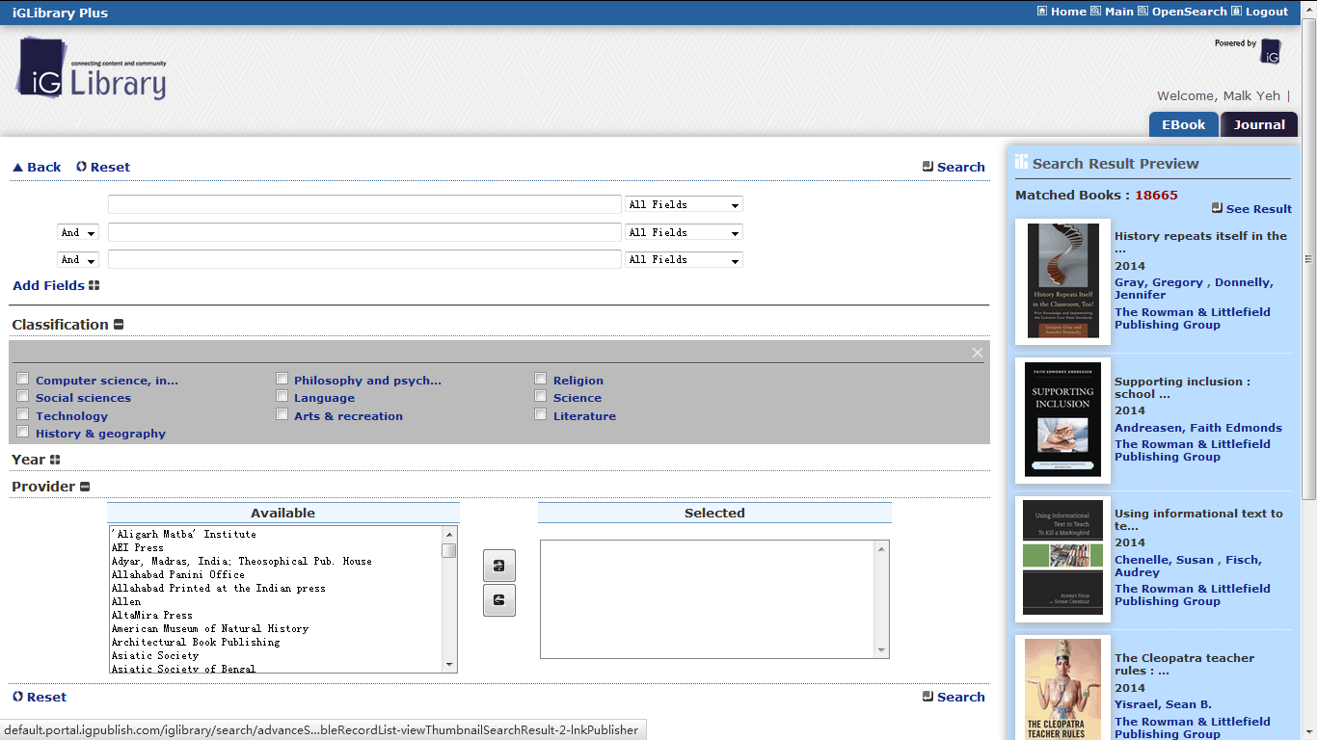
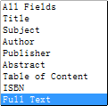
可添加检索条件，检索字段包括：
添加学科分类限制条件
添加出版时间限制条件
添加出版机构限制条件

Slide 8
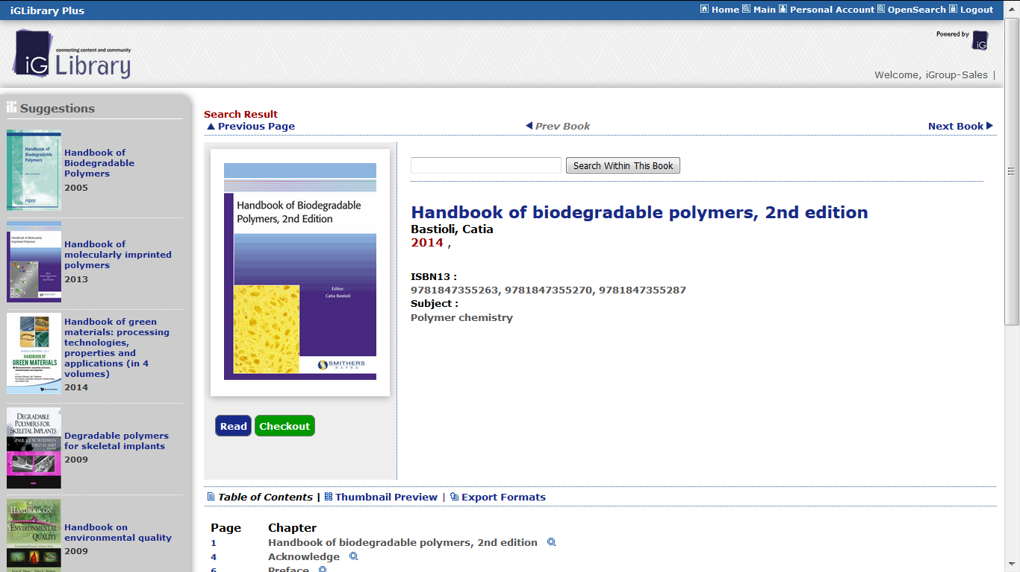
iG Publishing除个别出版社外，所有电子图书均支持移动终端离线阅读。读者点击Checkout系统会提示读者注册个人账户。注册用户登录后，即可使用Checkout Code在移动终端下载电子图书离线阅读。
同类图书推荐
在线阅读，离线阅读
图书著录信息
目录，缩略图，导出到文献管理器

Slide 9
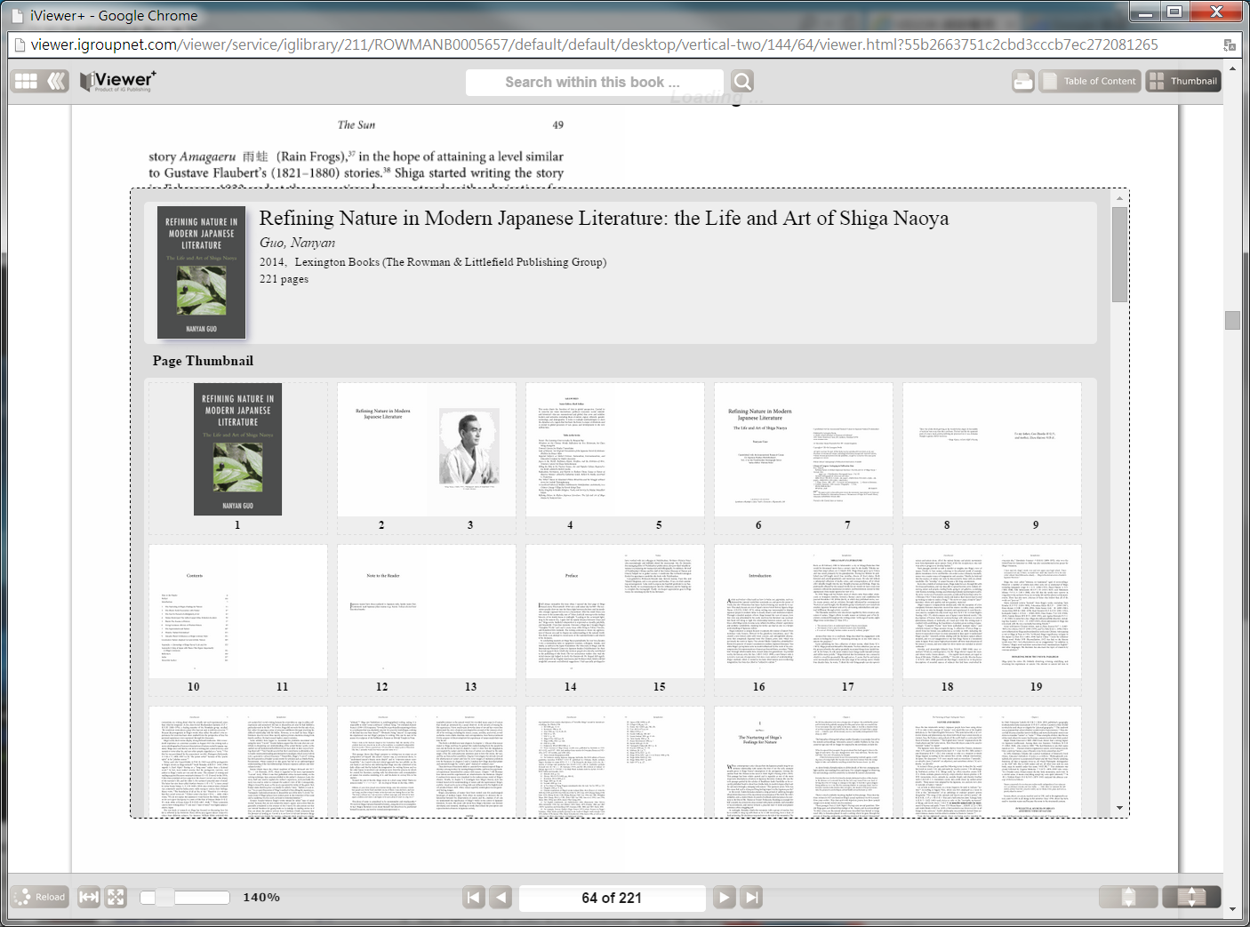
缩略图

Slide 10
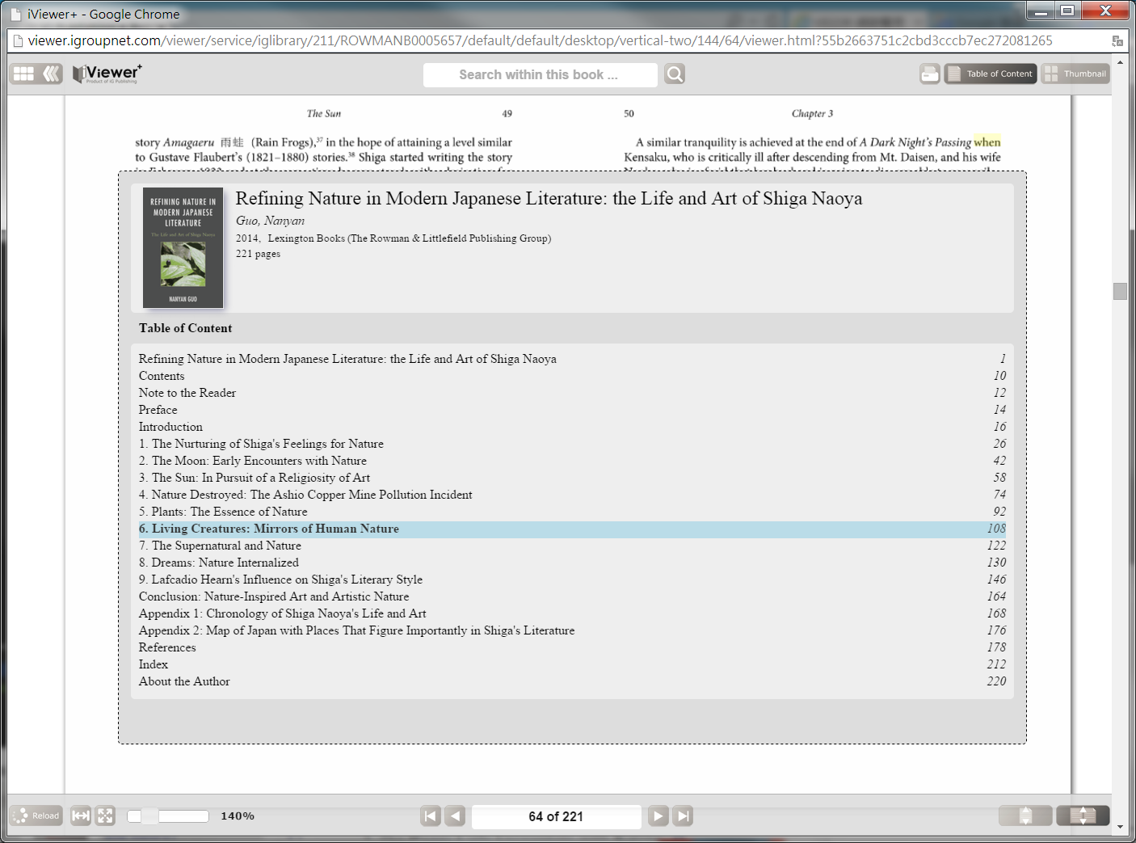
目录

Slide 11
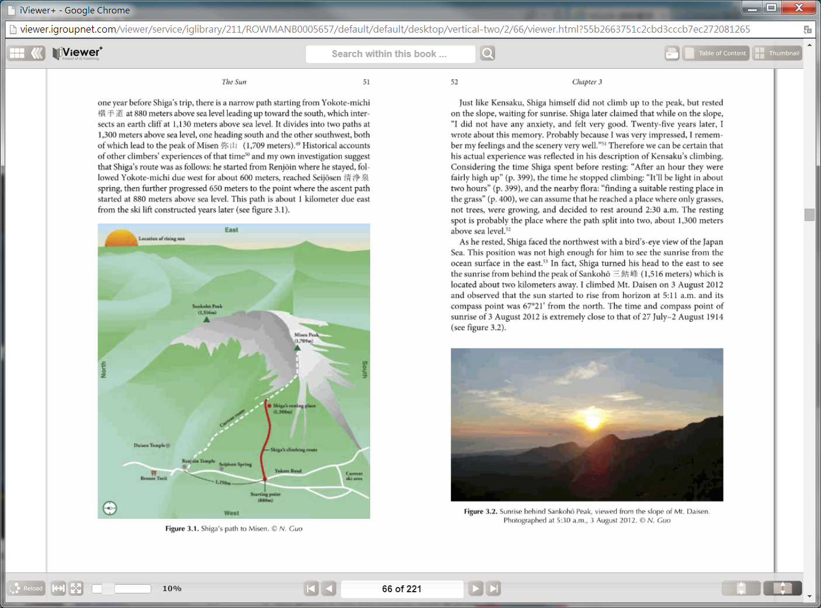
两页阅读

Slide 12
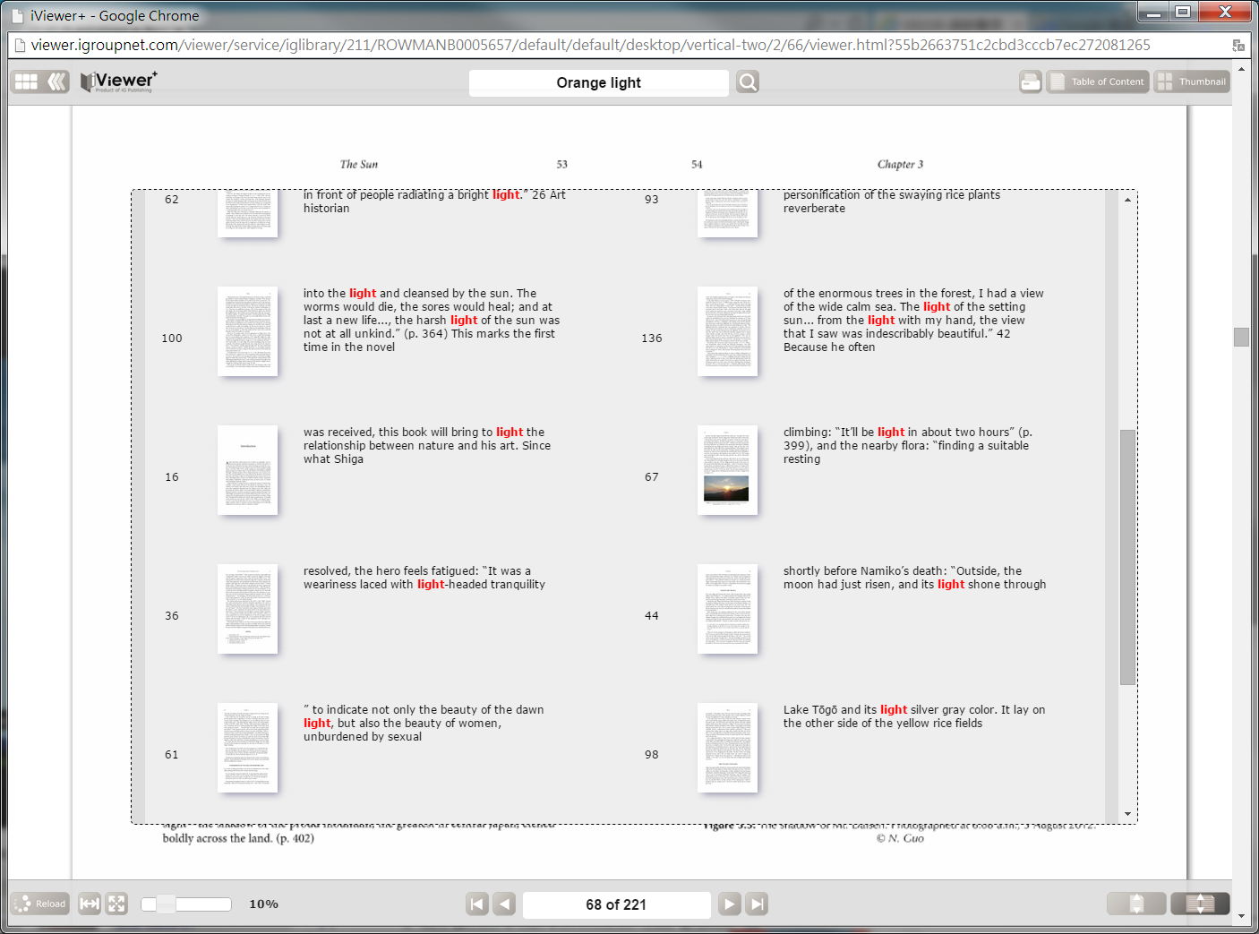
图书内检索

Slide 13
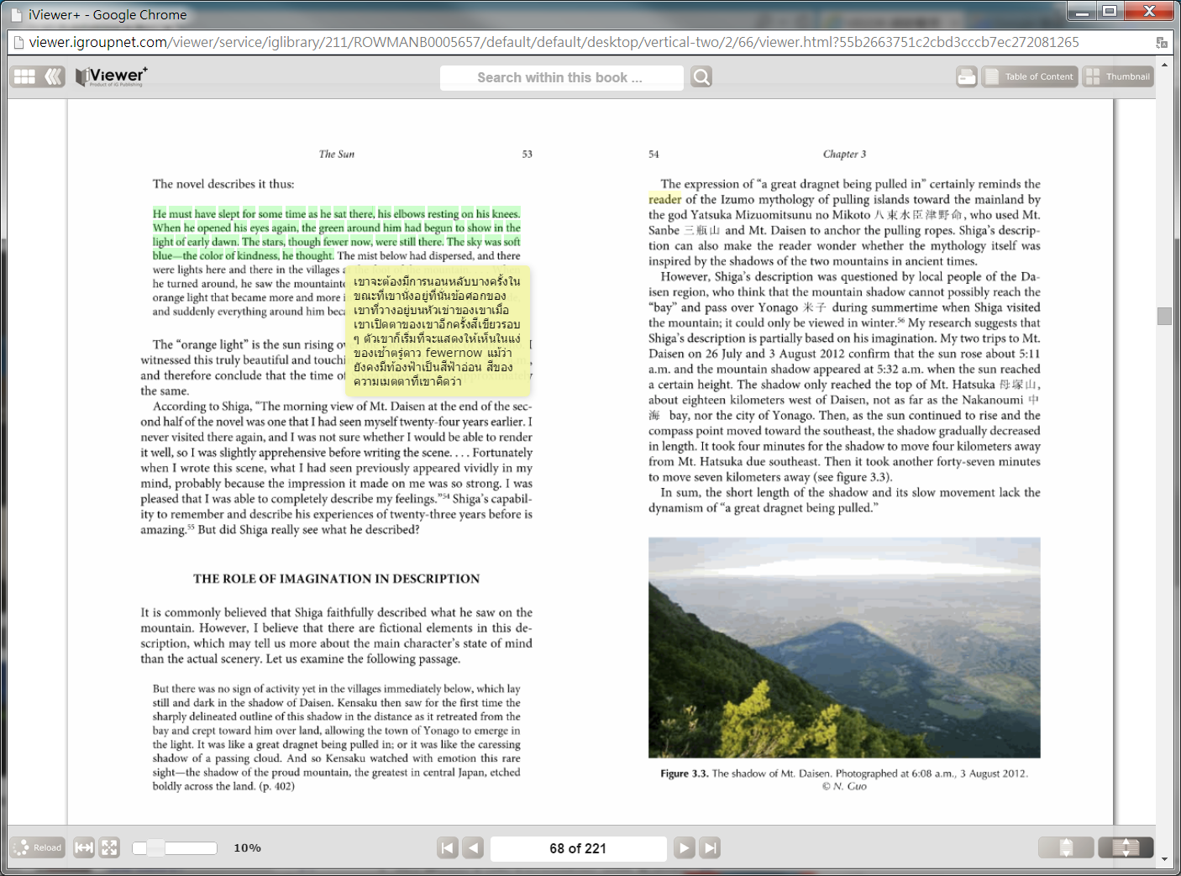
划词/句/段翻译

Slide 14
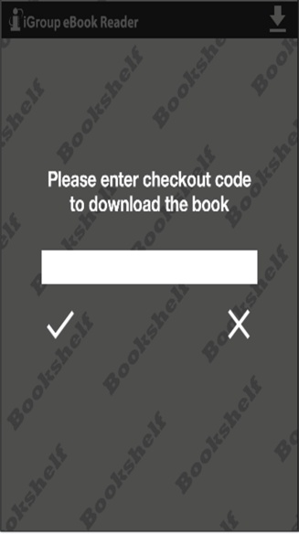
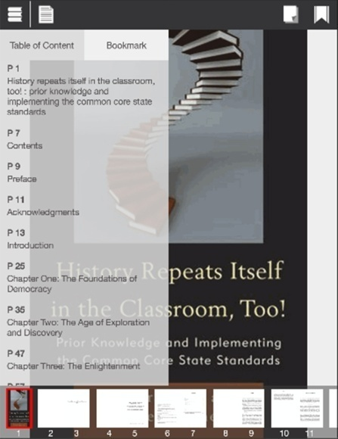
离线阅读
输入Checkout Code下载图书到移动终端
移动终端阅读，可做标签，查看缩略图

Slide 15
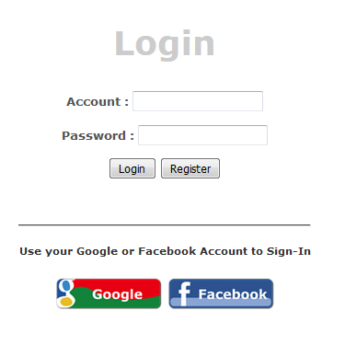
iGP提供3种注册方式：
Email、google账户，Facebook账户

Slide 16
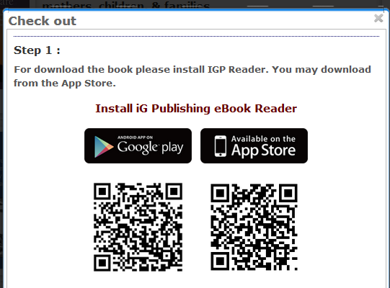
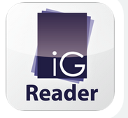
第一步：下载APP，支持Android和iOS

Slide 17
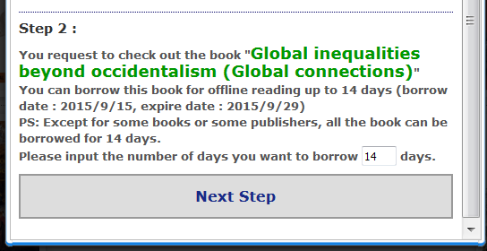
第二步：确定离线阅读时间

Slide 18
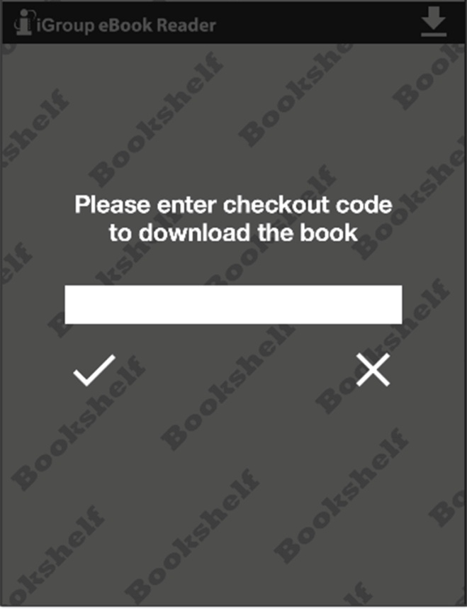
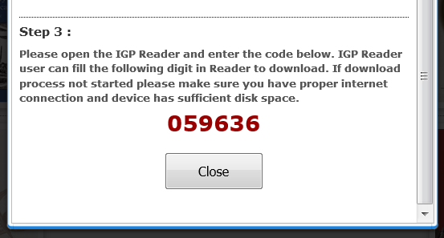
第三步：打开iGReader，输入需要离线阅读的Checkout码，即可下载到移动终端离线阅读。

Slide 19
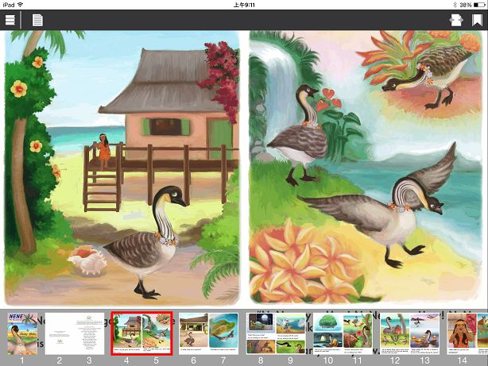
缩略图

Slide 20
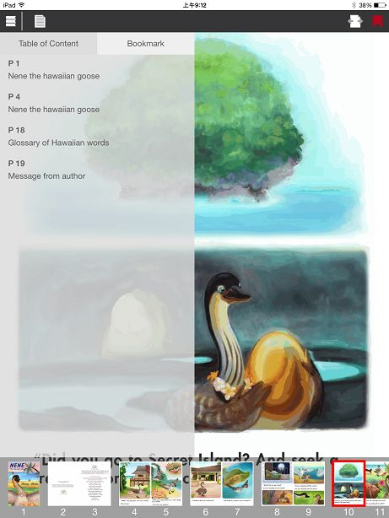
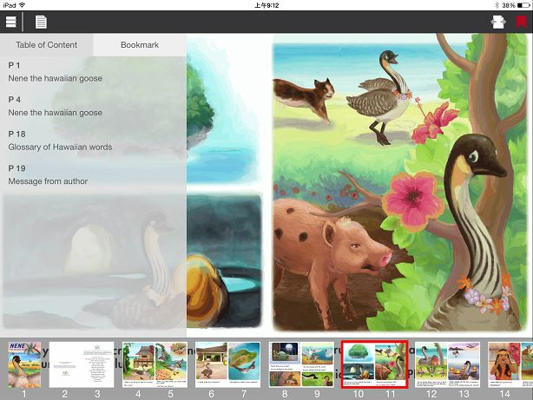
竖屏阅读
横屏阅读

Slide 21
翻页体验

Slide 22
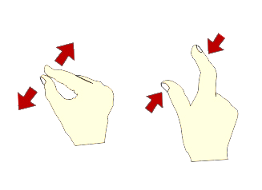
放大/缩小阅读手势

